Slide 1
Объектно-ориентированное моделирование
Поведенческие паттерны проектирования
Команда
К.т.н. Егоров А.А.
Notes:
https://refactoring.guru/ru/design-patterns/behavioral-patterns

Slide 2
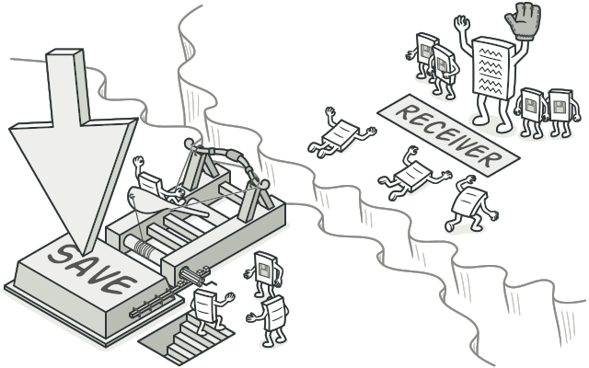
Команда
Команда — это поведенческий паттерн проектирования, который превращает запросы в объекты, позволяя передавать их как аргументы при вызове методов, ставить запросы в очередь, логировать их, а также поддерживать отмену операций.

Slide 3
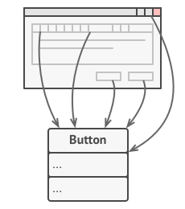
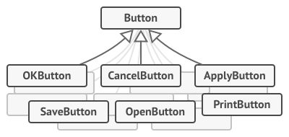
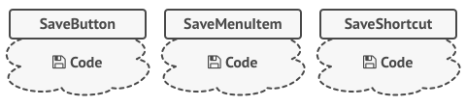
Проблема
Notes:
Представьте, что вы работаете над программой текстового редактора. Дело как раз подошло к разработке панели управления. Вы создали класс красивых Кнопок и хотите использовать его для всех кнопок приложения, начиная от панели управления, заканчивая простыми кнопками в диалогах.
Все эти кнопки, хоть и выглядят схоже, но делают разные вещи. Поэтому возникает вопрос: куда поместить код обработчиков кликов по этим кнопкам? Самым простым решением было бы создать подклассы для каждой кнопки и переопределить в них метод действия под разные задачи.
Но скоро стало понятно, что такой подход никуда не годится. Во-первых, получается очень много подклассов. Во-вторых, код кнопок, относящийся к графическому интерфейсу, начинает зависеть от классов бизнес-логики, которая довольно часто меняется.
Но самое обидное ещё впереди. Ведь некоторые операции, например, «сохранить», можно вызывать из нескольких мест: нажав кнопку на панели управления, вызвав контекстное меню или просто нажав клавиши Ctrl+S. Когда в программе были только кнопки, код сохранения имелся только в подклассе SaveButton. Но теперь его придётся продублировать ещё в два класса.

Slide 4
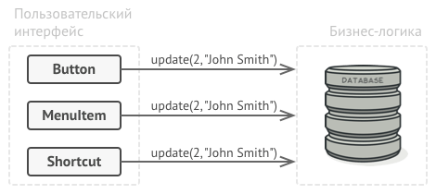
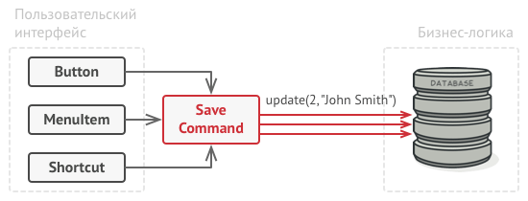
Решение
Notes:
Хорошие программы обычно структурированы в виде слоёв. Самый распространённый пример — слои пользовательского интерфейса и бизнес-логики. Первый всего лишь рисует красивую картинку для пользователя. Но когда нужно сделать что-то важное, интерфейс «просит» слой бизнес-логики заняться этим.
В реальности это выглядит так: один из объектов интерфейса напрямую вызывает метод одного из объектов бизнес-логики, передавая в него какие-то параметры.
Паттерн Команда предлагает больше не отправлять такие вызовы напрямую. Вместо этого каждый вызов, отличающийся от других, следует завернуть в собственный класс с единственным методом, который и будет осуществлять вызов. Такие объекты называют командами.
К объекту интерфейса можно будет привязать объект команды, который знает, кому и в каком виде следует отправлять запросы. Когда объект интерфейса будет готов передать запрос, он вызовет метод команды, а та — позаботится обо всём остальном.
Классы команд можно объединить под общим интерфейсом c единственным методом запуска. После этого одни и те же отправители смогут работать с различными командами, не привязываясь к их классам. Даже больше: команды можно будет взаимозаменять на лету, изменяя итоговое поведение отправителей.

Slide 5
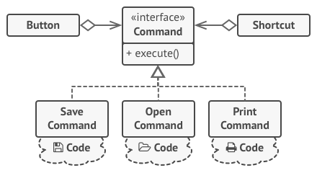
Notes:
Параметры, с которыми должен быть вызван метод объекта получателя, можно загодя сохранить в полях объекта-команды. Благодаря этому, объекты, отправляющие запросы, могут не беспокоиться о том, чтобы собрать необходимые для получателя данные. Более того, они теперь вообще не знают, кто будет получателем запроса. Вся эта информация скрыта внутри команды.
Классы UI делегируют работу командам.
После применения Команды в нашем примере с текстовым редактором вам больше не потребуется создавать уйму подклассов кнопок под разные действия. Будет достаточно единственного класса с полем для хранения объекта команды.
Используя общий интерфейс команд, объекты кнопок будут ссылаться на объекты команд различных типов. При нажатии кнопки будут делегировать работу связанным командам, а команды — перенаправлять вызовы тем или иным объектам бизнес-логики.
Так же можно поступить и с контекстным меню, и с горячими клавишами. Они будут привязаны к тем же объектам команд, что и кнопки, избавляя классы от дублирования.
Таким образом, команды станут гибкой прослойкой между пользовательским интерфейсом и бизнес-логикой. И это лишь малая доля пользы, которую может принести паттерн Команда!

Slide 6
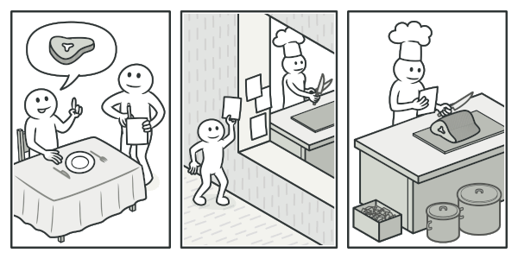
Аналогия из жизни
Notes:
Вы заходите в ресторан и садитесь у окна. К вам подходит вежливый официант и принимает заказ, записывая все пожелания в блокнот. Откланявшись, он уходит на кухню, где вырывает лист из блокнота и клеит на стену. Далее лист оказывается в руках повара, который читает содержание заказа и готовит заказанные блюда.
В этом примере вы являетесь отправителем, официант с блокнотом — командой, а повар — получателем. Как и в паттерне, вы не соприкасаетесь напрямую с поваром. Вместо этого вы отправляете заказ с официантом, который самостоятельно «настраивает» повара на работу. С другой стороны, повар не знает, кто конкретно послал ему заказ. Но это ему безразлично, так как вся необходимая информация есть в листе заказа.

Slide 7
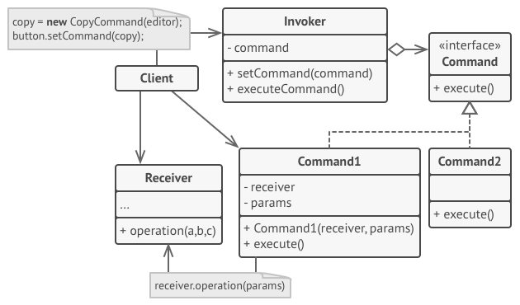
Структура
3. Конкретные команды реализуют различные запросы, следуя общему интерфейсу команд. Обычно команда не делает всю работу самостоятельно, а лишь передаёт вызов получателю, которым является один из объектов бизнес-логики.
1. Отправитель хранит ссылку на объект команды и обращается к нему, когда нужно выполнить какое-то действие. Отправитель работает с командами только через их общий интерфейс. Он не знает, какую конкретно команду использует, так как получает готовый объект команды от клиента.
4. Получатель содержит бизнес-логику программы. В этой роли может выступать практически любой объект. Обычно команды перенаправляют вызовы получателям. Но иногда, чтобы упростить программу, вы можете избавиться от получателей, «слив» их код в классы команд.
2. Команда описывает общий для всех конкретных команд интерфейс. Обычно здесь описан всего один метод для запуска команды.
5. Клиент создаёт объекты конкретных команд, передавая в них все необходимые параметры, среди которых могут быть и ссылки на объекты получателей. После этого клиент связывает объекты отправителей с созданными командами.

Slide 8
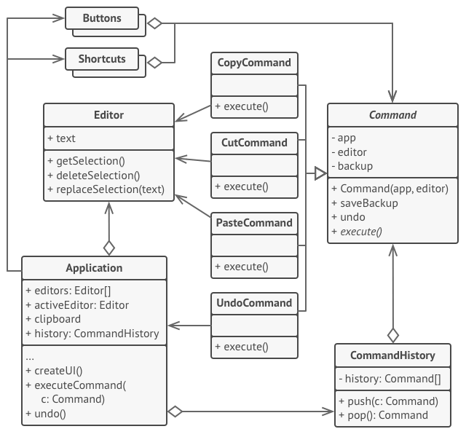
Notes:
В этом примере паттерн Команда служит для ведения истории выполненных операций, позволяя отменять их, если потребуется.
Пример реализации отмены в текстовом редакторе.
Команды, которые меняют состояние редактора (например, команда вставки текста из буфера обмена), сохраняют копию состояния редактора перед выполнением действия. Копии выполненных команд помещаются в историю команд, откуда они могут быть доставлены, если нужно будет сделать отмену операции.
Классы элементов интерфейса, истории команд и прочие не зависят от конкретных классов команд, так как работают с ними через общий интерфейс. Это позволяет добавлять в приложение новые команды, не изменяя существующий код.

Slide 9
class MainApp{
static void Main(){
User user = new User();
user.Compute('+', 100);
user.Compute('-', 50);
user.Compute('*', 10);
user.Compute('/', 2);
user.Undo(4);
user.Redo(3);}}
abstract class Command{
public abstract void Execute();
public abstract void UnExecute();
}
class CalculatorCommand : Command{
char @operator;
int operand;
Calculator calculator;
public CalculatorCommand(Calculator calculator,
char @operator, int operand)
{
this.calculator = calculator;
this.@operator = @operator;
this.operand = operand;
}
public char Operator{set { @operator = value; }}
public int Operand{set { operand = value; }}
public override void Execute(){
calculator.Operation(@operator, operand);
}
public override void UnExecute(){
calculator.Operation(Undo(@operator), operand);
}
private char Undo(char @operator){
char undo;
switch (@operator){
case '+': undo = '-'; break;
case '-': undo = '+'; break;
case '*': undo = '/'; break;
case '/': undo = '*'; break;
default: undo = ' '; break;
}
return undo;}}
class Calculator
{
private int curr = 0;
public void Operation(char @operator, int operand)
{
switch (@operator){
case '+': curr += operand; break;
case '-': curr -= operand; break;
case '*': curr *= operand; break;
case '/': curr /= operand; break;
}
Console.WriteLine(
"Current value = {0,3} (following {1} {2})",
curr, @operator, operand);
}
}
class User{
private Calculator _calculator = new Calculator();
private List<Command> _commands = new List<Command>();
private int _current = 0;
public void Redo(int levels)
{
Console.WriteLine("\n---- Redo {0} levels ", levels);
for (int i = 0; i < levels; i++)
if (_current < _commands.Count)
_commands[_current++].Execute();
}
public void Undo(int levels) {
Console.WriteLine("\n---- Undo {0} levels ", levels);
for (int i = 0; i < levels; i++)
if (_current > 0)
_commands[--_current].UnExecute();
} public void Compute(char @operator, int operand)
{
Command command = new CalculatorCommand(_calculator, @operator, operand);
command.Execute();
if (_current < _commands.Count)
{
_commands.RemoveRange(_current, _commands.Count - _current);
}
_commands.Add(command);
_current++;
}
}

Slide 10
Применимость
Когда вы хотите параметризовать объекты выполняемым действием.
Когда вы хотите ставить операции в очередь, выполнять их по расписанию или передавать по сети.
Когда вам нужна операция отмены.
Notes:
Когда вы хотите параметризовать объекты выполняемым действием.
Команда превращает операции в объекты. А объекты можно передавать, хранить и взаимозаменять внутри других объектов.
Скажем, вы разрабатываете библиотеку графического меню и хотите, чтобы пользователи могли использовать меню в разных приложениях, не меняя каждый раз код ваших классов. Применив паттерн, пользователям не придётся изменять классы меню, вместо этого они будут конфигурировать объекты меню различными командами.
Когда вы хотите ставить операции в очередь, выполнять их по расписанию или передавать по сети.
Как и любые другие объекты, команды можно сериализовать, то есть превратить в строку, чтобы потом сохранить в файл или базу данных. Затем в любой удобный момент её можно достать обратно, снова превратить в объект команды и выполнить. Таким же образом команды можно передавать по сети, логировать или выполнять на удалённом сервере.
Когда вам нужна операция отмены.
Главная вещь, которая вам нужна, чтобы иметь возможность отмены операций, — это хранение истории. Среди многих способов, которыми можно это сделать, паттерн Команда является, пожалуй, самым популярным.
История команд выглядит как стек, в который попадают все выполненные объекты команд. Каждая команда перед выполнением операции сохраняет текущее состояние объекта, с которым она будет работать. После выполнения операции копия команды попадает в стек истории, все ещё неся в себе сохранённое состояние объекта. Если потребуется отмена, программа возьмёт последнюю команду из истории и возобновит сохранённое в ней состояние.
Этот способ имеет две особенности. Во-первых, точное состояние объектов не так-то просто сохранить, ведь часть его может быть приватным. Но с этим может помочь справиться паттерн Снимок.
Во-вторых, копии состояния могут занимать довольно много оперативной памяти. Поэтому иногда можно прибегнуть к альтернативной реализации, когда вместо восстановления старого состояния команда выполняет обратное действие. Недостаток этого способа в сложности (а иногда и невозможности) реализации обратного действия.

Slide 11
Шаги реализации
Создайте общий интерфейс команд и определите в нём метод запуска.
Добавьте в классы отправителей поля для хранения команд. Обычно объекты-отправители принимают готовые объекты команд извне — через конструктор либо через сеттер поля команды.
Измените основной код отправителей так, чтобы они делегировали выполнение действия команде.
Порядок инициализации объектов должен выглядеть так:
Создаём объекты получателей.
Создаём объекты команд, связав их с получателями.
Создаём объекты отправителей, связав их с командами.
Notes:
Создайте общий интерфейс команд и определите в нём метод запуска.
Один за другим создайте классы конкретных команд. В каждом классе должно быть поле для хранения ссылки на один или несколько объектов-получателей, которым команда будет перенаправлять основную работу.
Кроме этого, команда должна иметь поля для хранения параметров, которые нужны при вызове методов получателя. Значения всех этих полей команда должна получать через конструктор.
И, наконец, реализуйте основной метод команды, вызывая в нём те или иные методы получателя.
Добавьте в классы отправителей поля для хранения команд. Обычно объекты-отправители принимают готовые объекты команд извне — через конструктор либо через сеттер поля команды.
Измените основной код отправителей так, чтобы они делегировали выполнение действия команде.
Порядок инициализации объектов должен выглядеть так:
Создаём объекты получателей.
Создаём объекты команд, связав их с получателями.
Создаём объекты отправителей, связав их с командами.

Slide 12
Преимущества
Убирает прямую зависимость между объектами, вызывающими операции, и объектами, которые их непосредственно выполняют.
Недостатки
Усложняет код программы из-за введения множества дополнительных классов.
Позволяет реализовать простую отмену и повтор операций.
Позволяет реализовать отложенный запуск операций.
Позволяет собирать сложные команды из простых.

Slide 13
Вопросы?

